Slide 1
Welke onderwerpen deze periode:

Slide 2
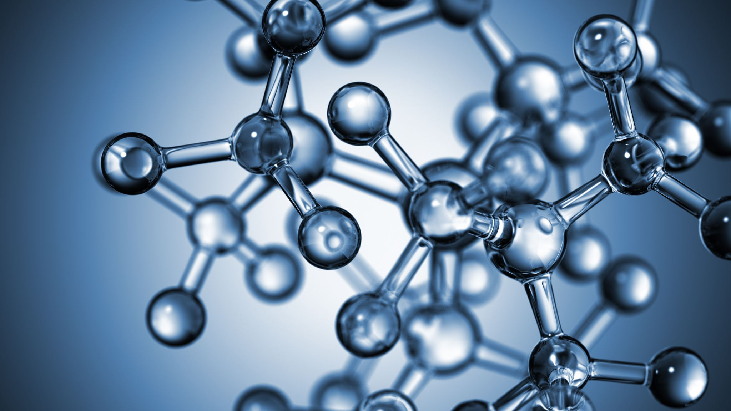
Bouw en functie van het bewegingsstelsel
Lage rugklachten en ongevallen
Reumatische aandoeningen
Aangeboren afwijkingen
Motoriek en groei
Onderzoeken en behandeling

Slide 3
Herhaling bouw en werking luchtwegen
Infectie: TBC en pneumonie
Bronchuscarcinoom
COPD/Astma
Onderzoeken polikliniek longziekten
Medische terminologie

Slide 4
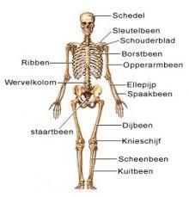
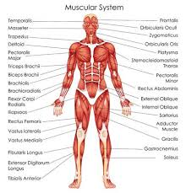
Het bewegingsstelsel bestaat uit 2 onderdelen:
het skelet
Het spierstelsel

Slide 5
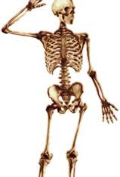
Het skelet wordt verdeeld in de volgende 3 stukken:
Schedel
Romp
ledematen

Slide 6
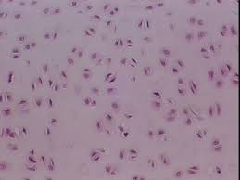
Het skelet is opgebouwd uit:
Kraakbeen: - Glasachtig (hyalien)
- Elastisch
- Vezelig
Kraakbeencellen liggen in groepjes ingekapseld in tussenstof

Slide 7
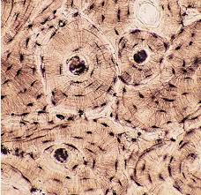
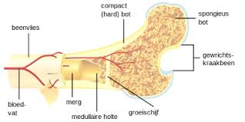
Bot: - Hard, compact
- Sponsachtig

Slide 8
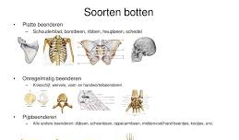
Er zijn 3 soorten beenderen:
Platte beenderen
Pijpbeenderen
Onregelmatige, korte beenderen

Slide 9
Functies van het skelet:
Geeft steun en vorm aan jouw lichaam
Bescherming van de organen
Aanhechtingsplaats voor spieren
Samen met spieren beweging
Vorming van rode bloedcellen

Slide 10
Beenderen kunnen op verschillende manieren met elkaar verbonden zijn:
Naadverbinding
Vergroeid
Gewricht
Kraakbeenverbinding.

Slide 11
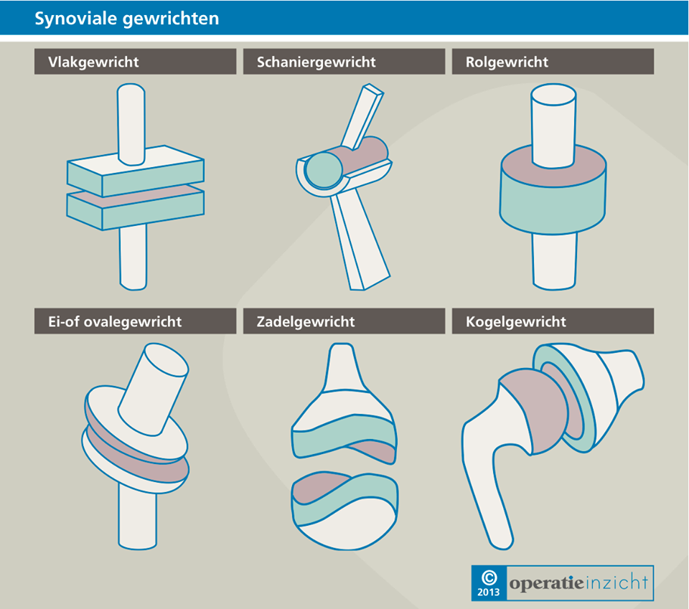
Er zijn verschillende soorten gewrichten:
Rolgewricht
Scharniergewricht
Zadelgewricht
Kogelgewricht
Straf gewricht

Slide 12
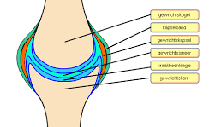
Een gewricht is als volgt opgebouwd:
Gewrichtskogel
Kapselband
Gewrichtskapsel
Gewrichtssmeer
Kraakbeen (hyalien)
gewrichtskom

Slide 13
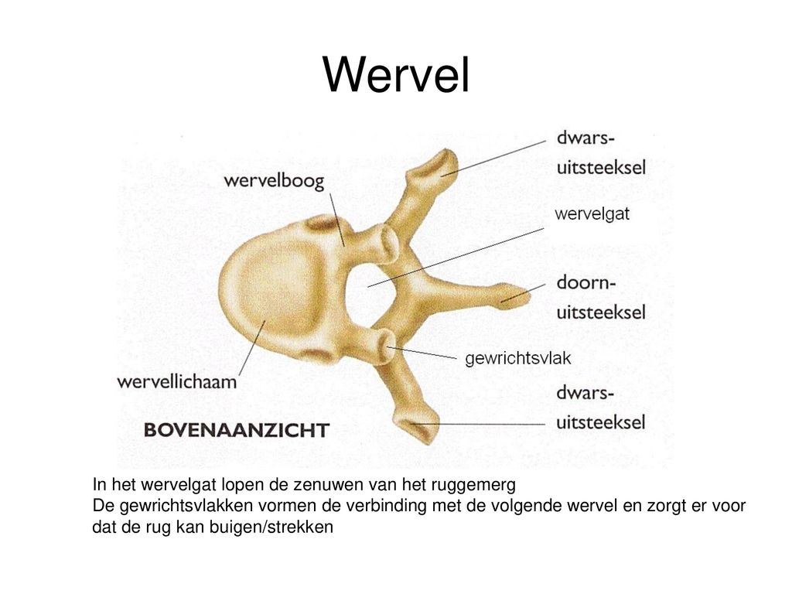
Wervels:
Wervellichaam -> buikzijde
Wervelboog -> rugzijde
Wervelgat -> tussen wervelboog en wervellichaam
Uitsteeksel -> naar boven/beneden, achter/opzij

Slide 14
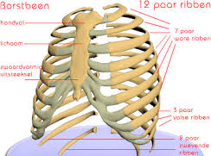
Borstkas:
Borstbeen (sternum)
12 paar ribben
Gedeelte van de wervelkolom

Slide 15
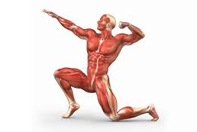
Spierstelsel

Slide 16
Functie spierstelsel:
Samen met skelet zorgt het voor je lichaamshouding
Bewegen en voortbewegen
Bescherming van de organen
temperatuurregeling

Slide 17
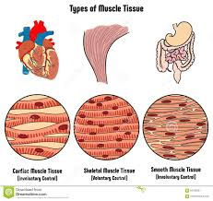
3 types spierweefsel:
Dwarsgestreept (willekeurig)
Glad (onwillekeurig)
Hartspierweefsel (onwillekeurig)

Slide 18
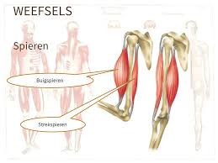
Werking spieren:
-Buigspieren
-Strekspieren

